Slide 1
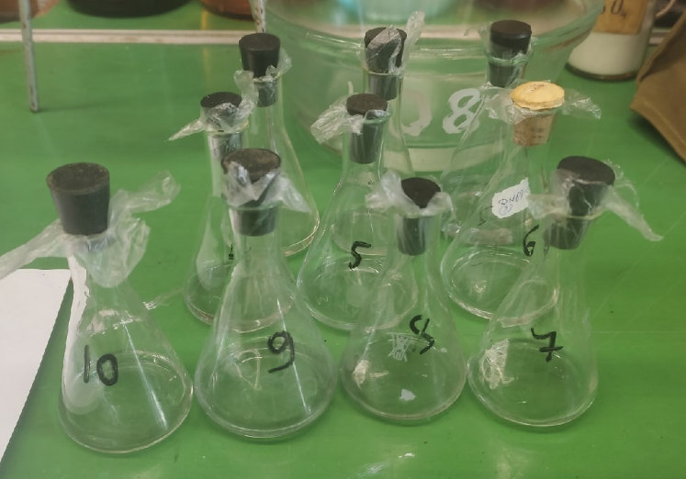
Волобуев Б. Г.
Исследование растворимости
хлорида N-гексадецил-N, N-диметил-N-(2-гидрокси)этиламмония
Тверской государственный университет
Кафедра физической химии
Научный руководитель: Белоцерковец Н. И.
Ионные жидкости обладают рядом преимуществ над другими растворителями:
высокая химическая и физическая стабильность; низкая температура плавления ниже 100 ⁰С; ИЖ в зависимости от состава могут растворять различные классы химических веществ; Малое давление насыщенных паров, их относительно легко перерабатывать и заново использовать; Не возгораются.
Несмотря на выше перечисленные преимущества ионных жидкостей у них есть существенный недостаток, высокая вязкость. Этот недостаток ограничивает их использование, однако если их смешать, например, с водой в определенном количестве, то вязкость ионной жидкости уменьшится, а сама система будет обладать почти идентичными свойствами чистых ИЖ.
Цель работы: Исследовать растворимость ионной жидкости.
Рисунок. Исследуемая ионная жидкость в воде.
Вывод: растворимость хлорида N-гексадецил-N,N-диметил-N-(2-гидрокси)этиламмония в воде составляет 3.92 г/л или 0,011 моль/л. Соединение относится к группе мало растворимых веществ (100-1000 мл растворителя на 1,0 г препарата).

